Slide 1


Projet de semestre
Duchoud Thibaud
Ghozlani Karim
Meguep Sakam Michelle Vanessa
Racine Raphaël
Santamaria Miguel
Présentation intermédiaire

Slide 2

Plan
EasyGoing! en bref
Planification
Réalisations
Problèmes rencontrés
Points positifs
Bilan
1

Slide 3
EasyGoing! en bref
Application de gestion de projets
  Gestion utilisateurs
  Création de projets
  « Dashboards »
  Tâches, sous-tâches, membres
2

Slide 4
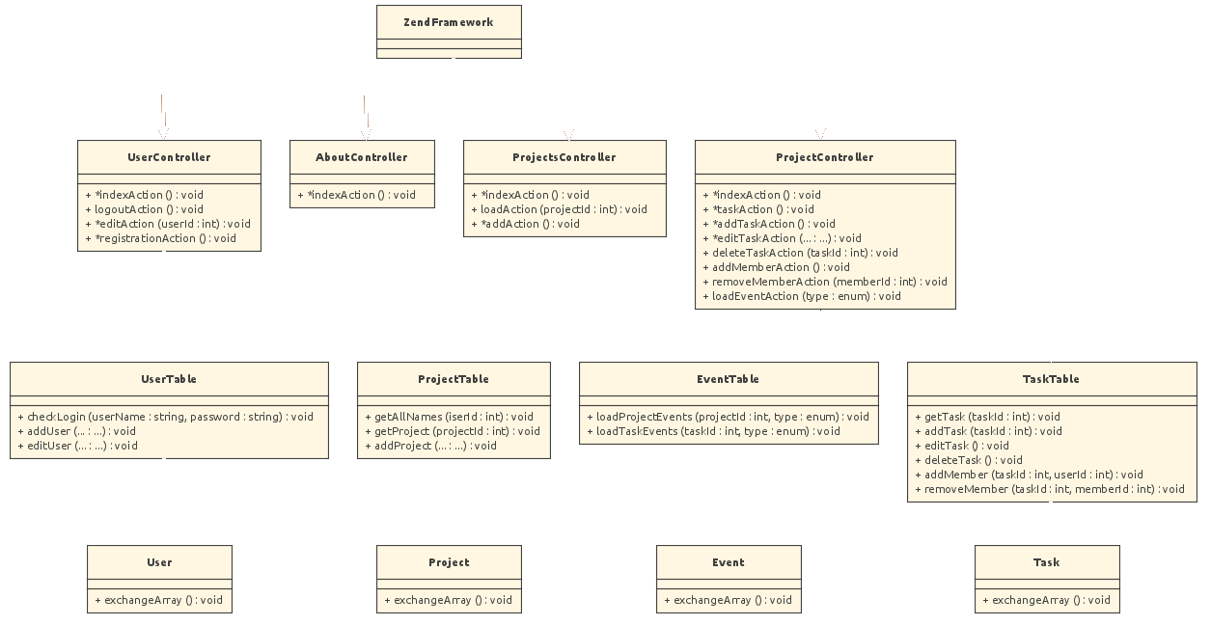
Schéma général
3

Slide 5
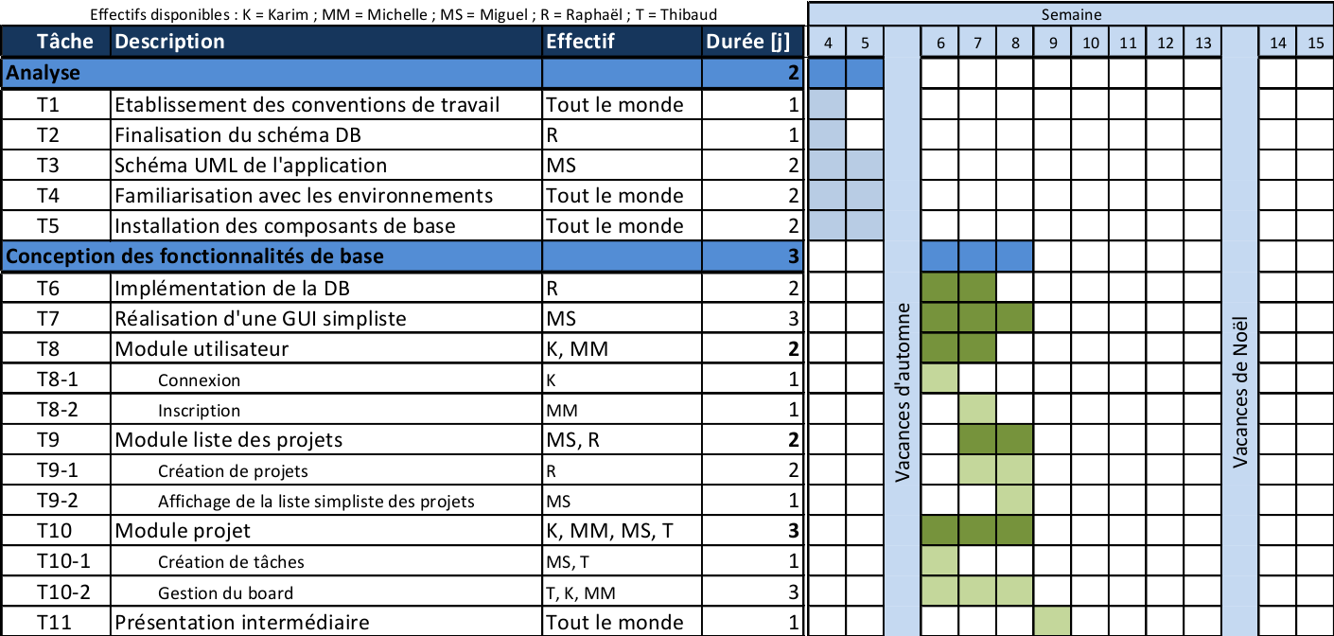
Planification Initiale
4

Slide 6
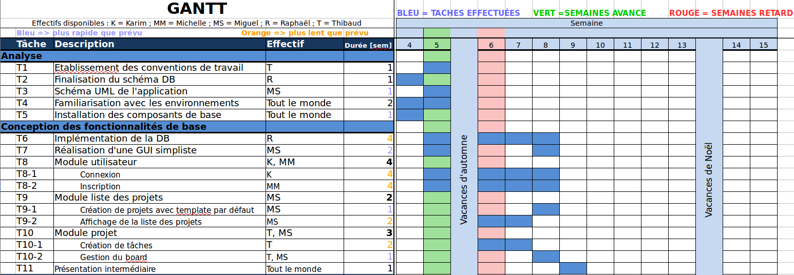
Planification Actuelle
Nous sommes dans les temps par rapport à ce qui est planifié.
5

Slide 7
Réalisations
Interfaces En cours
Connexion Fait
Inscription Fait
Liste des projets Fait
Dashboard En cours
Création de tâches Fait
Documentation Tenue à jour
6

Slide 8

Documentation
Planification réelle A jour
Journal de bord A jour
UML, aspects techniques A jour
Documentation générale En cours
Pour le moment, plusieurs fichiers, mais une centralisation est prévue.
7

Slide 9
Difficultés rencontrés
Difficultés organisationnelles
Difficultés techniques
Gestion et synchronisation des travaux de chaque personne
Mises à niveaux et formations
Trouver du temps pour se voir
Sécurité
Animations
Apprentissage et utilisation du framework Zend
8

Slide 10
Aspects positifs
Bonne entente au sein du groupe.
Projet intéressant et motivant.
Perfectionnement des technologies Web.
Découpage des tâches.
9

Slide 11
Bilan
La planification a été bien respectée.
Nous sommes dans les temps, même en avance.
Les fonctionnalités de base sont implémentées.
Quelques problèmes rencontrés, mais OK.
10

Slide 12
Merci pour votre attention !
Place à la démo !
11

